Slide 1
Технология программирования и автоматизация обработки данных

Slide 2
1.
Знакомство с Python. Ввод и вывод, имена объектов

Slide 3

Обо мне
Образование:
МГУ имени М.В. Ломоносова
Факультет Вычислительной математики и кибернетики (ВМК)
Работал в:
Центр Анализа Сейсмических Данных Научного парка МГУ
Преподавал питон в онлайн-школе Kodland
ООО «Газпром ВНИИГАЗ»
Инженер ML/DL с более чем 4 годами опыта в разработке нейронных сетей и анализе данных.
Основные проекты:
Разработка нейросетей для автоматической классификации литотипов керна (Computer Vision).
Разработка нейросетевых прокси-моделей месторождений
Автоматизация парсинга и обработки данных в БД Акод 2.0
Обучение сотрудников
Бадрызлов Илья
ООО «Газпром ВНИИГАЗ» Центр информатизации, связи и автоматизации

Slide 4
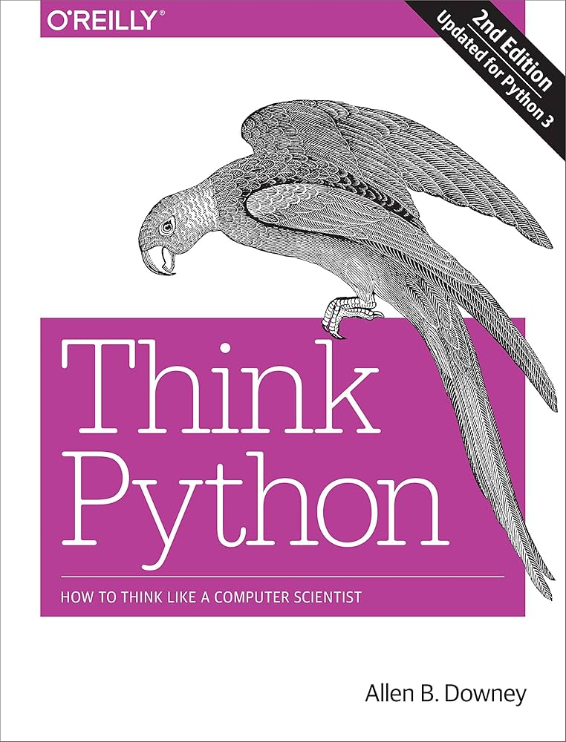
Что такое программирование
«Think Python. Научитесь думать как программист» Аллен Б. Дауни
Фундаментальные этапы:
Декомпозиция
Абстракция и Моделирование
Разработка Алгоритма
Реализация (Кодирование)
Верификация
В широком смысле, программирование — это структурированный процесс решения задач. Написание кода является лишь одним из его этапов. Ключевые навыки инженера и исследователя лежат в плоскости мышления.

Slide 5
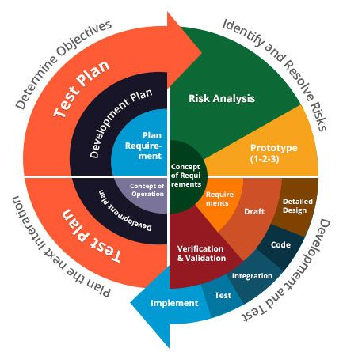
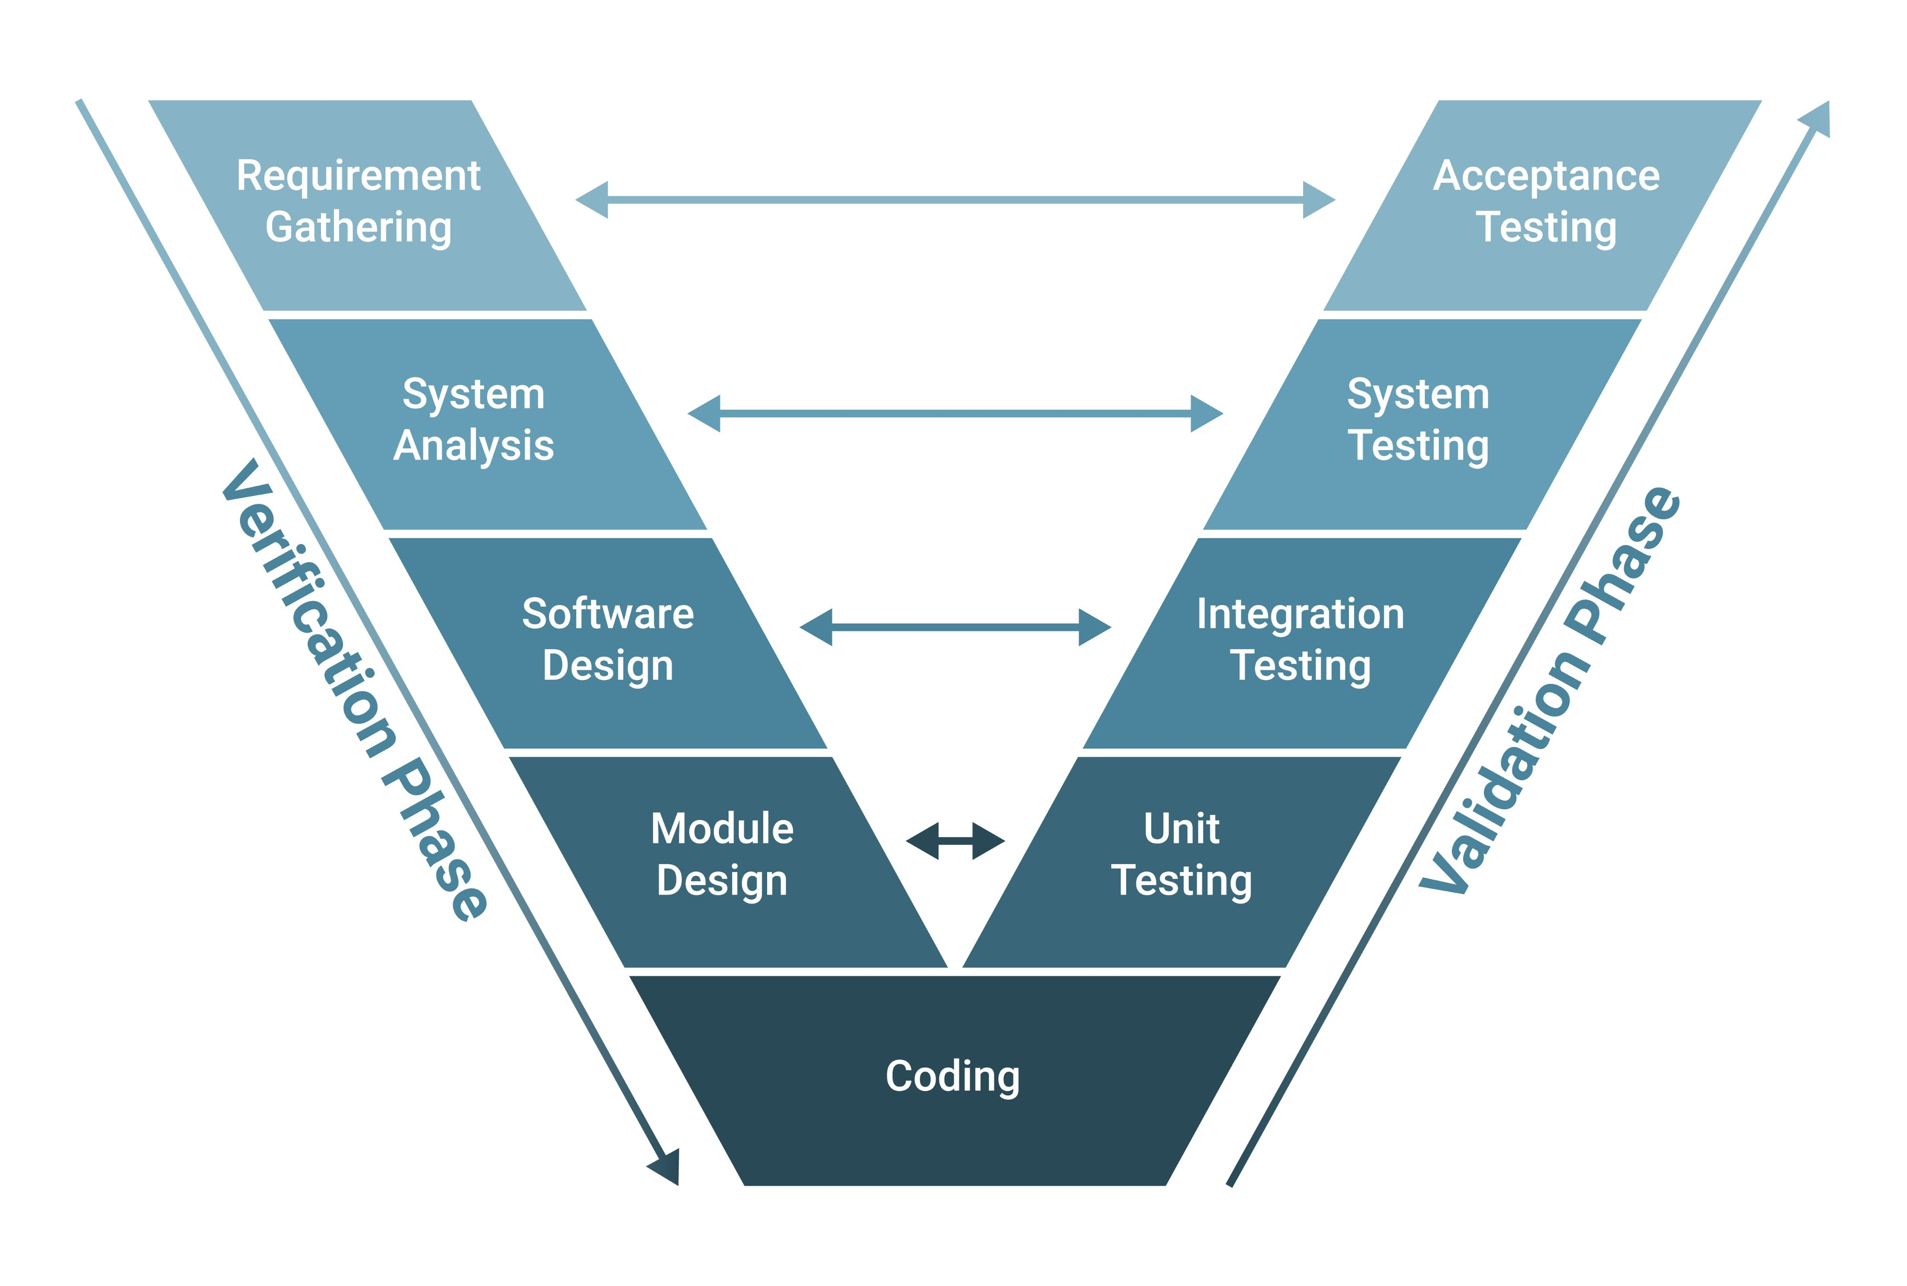
Модели жизненного цикла ПО

Slide 6
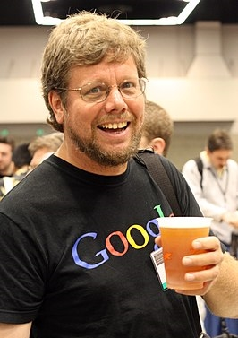

История Python
ИСТОРИЯ
ФАКТЫ
АВТОР
язык высокого уровня
разрабатывался для общего назначения
интерпретируемый
объектно-ориентированный
имеет открытый исходный код
динамическая строгая типизация (Duck typing)
синтаксический сахар
создавался посредством языка C
Python 1.0
январь 1994 г.
Python 2.0
16 октября 2000 г.
Python 3.0
3 декабря 2008 г.
Гвидо ван Россум
Гвидо ван Россум — создатель языка Python и Великодушный пожизненный диктатор до 2018 года.
После управление перешло к выборному комитету из 5 ключевых разработчиков.
Любое значимое изменение в языке проходит через публичное обсуждение в виде документа PEP (Python Enhancement Proposal) .

Slide 7

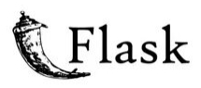
Сферы применения Python
Web-разработка
Базы данных
Сложные расчёты
Машинное обучение и нейросети
Визуальный интерфейс
Системное программирование и администрирование
Аналитика данных
Автоматизация
бизнес-процессов

Slide 8



Настройка рабочего окружения
Установка интерпретатора:
Заходим на python.org.
Скачиваем последнюю стабильную версию (3.13.x).
Важно: При установке в Windows поставьте галочку "Add Python to PATH".
Выбор редактора кода (IDE):
Для наших занятий будет достаточно IDLE, который устанавливается автоматически.
Для работы с большими и сложными проектами удобнее использовать мощные IDE как Visual Studio или PyCharm.
Jupyter Notebook/Lab является стандартом в индустрии для анализа данных и визуализации данных, познакомимся с ним позже.

Slide 9
Первый диалог с Python
Начало работы:
Запускаем командную строку
Вводим команду python или python3.
Python как калькулятор:
Арифметические операции: +, -, *, /
Возведение в степень: **
Целочисленное деление и остаток: //, %
Приоритет операций.
Первая команда print():
Вывод текста (строки).
Строки пишутся в кавычках ('' или "").
Переменные — это именованные ссылки на объекты в памяти:
Синтаксис: имя_переменной = значение
Идентификатор - Последовательность букв, цифр и символов «_», начинающаяся не с цифры
Базовые типы данных:
str (строка): 'Текст'
int (целое число): 10, -5
float (число с плавающей точкой): 3.14, -0.01
bool (логический тип): True, False
Проверка типа: функция type()
Python имеет динамическую типизацию: тип
переменной определяется в момент создания.

Slide 10
Переменные и базовые типы данных
Операция = это связывание имени с объектом, а не присваивание в ячейку памяти.
well_id = 154 → Имя well_id теперь ссылается на объект 154.
Один объект может иметь несколько имён.
current_project = project → Оба имени указывают на один и тот же объект.
id() — проверка идентичности объекта.
Возвращает уникальный "адрес" объекта. Если id одинаковые — объект один и тот же.
id(current_project) == id(project)
del — удаление имени (связи), а не объекта.
del project → Имя project удалено.
Объект удалится "сборщиком мусора" только тогда, когда на него не останется ссылок.
dir() — список определённых имён.
Показывает, какие имена доступны в текущей области видимости.
Получение данных: функция input()
Всегда возвращает строку (str)
Функции int() и float() для преобразования в числа
Можно использовать суперпозицию функций int(input())

Slide 11
Контакты

